Slide 1
第8章 JavaBean技术与JSP 开发模型
《Java Web程序设计任务教程（第2版）》

Slide 2
学习目标/Target
了解JavaBean的概念以及种类
  熟悉JavaBean的应用
  了解JSP开发模型

Slide 3
学习目标/Target
熟悉MVC设计模式的原理
  熟悉JSP Model1和JSP Model2模型的原理
  掌握JSP Model2模型的实际应用

Slide 4
章节概述/ Summary
在Java Web的实际开发中，为了使得JSP页面中的业务逻辑变得更加清晰，程序中的实体对象和业务逻辑可以单独封装到Java类中，提高程序的可读性和易维护性，需要用到JavaBean技术、JSP开发模型以及MVC设计模式等相关知识。本章将对JavaBean技术、JSP开发模型以及MVC设计模式等相关的基础知识进行讲解。

Slide 5
目录/Contents
01
JavaBean技术
02
动手实践：使用JavaBean解决中文乱码
03
JSP开发模型
04
MVC设计模式

Slide 6
8.1
JavaBean技术

Slide 7

8.1.1 JavaBean概述
先定一个小目标！
先定一个小目标！
了解JavaBean的概念，能够知道JavaBean用于做什么

Slide 8
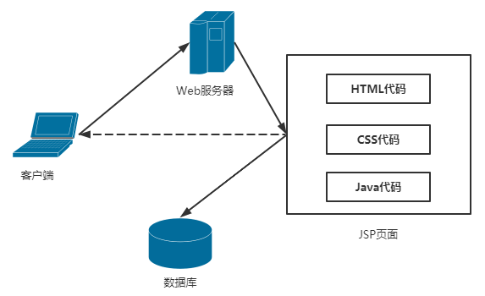
8.1.1 JavaBean概述
JavaBean的概念
在JSP网页开发的初级阶段，需要将Java代码嵌入到网页中，对JSP页面中的一些业务逻辑进行处理，如字符串、数据库操作等。早期的JSP开发流程图如下。

Slide 9
8.1.1 JavaBean概述
早期的JSP开发的缺点
早期的JSP开发流程看似简单，但这种开发方式将大量的Java代码嵌入到JSP页面中，必定会给修改和维护带来一定的困难，因为在JSP页面中包含HTML代码、CSS代码、Java代码等，同时再加入业务逻辑处理代码，既不利于页面编程人员的设计，也不利于Java程序员对程序的开发，而且将Java代码嵌入到页面中，不能体现面向对象的开发模式，达不到代码的重用。

Slide 10
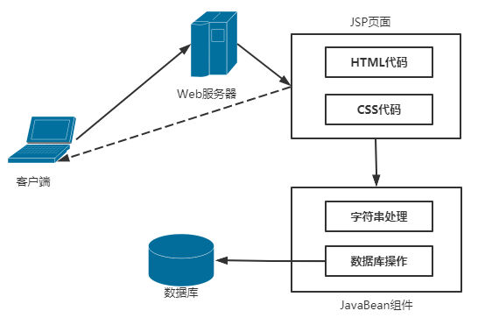
8.1.1 JavaBean概述
JavaBean组件
如果使HTML代码与Java代码相分离，将Java代码单独封装成为一个处理某种业务逻辑的类，然后在JSP页面中调用此类，可以降低HTML代码与Java代码之间的耦合度，简化JSP页面。提高Java程序代码的重用性及灵活性。这种与HTML代码相分离，而使用Java代码封装的类，就是一个JavaBean组件。在Java Web开发中，可以使用JavaBean组件完成业务逻辑的处理。应用JavaBean与JSP整合的开发模式如下图所示。

Slide 11
8.1.1 JavaBean概述
JavaBean的特点
JavaBean是一个遵循特定写法的Java类，它是为了和JSP页面传输数据、简化交互过程而产生的。JavaBean通常具有如下特点：
（1）JavaBean必须具有一个无参的构造函数。
（2）属性必须私有化。
（3）私有化的属性必须通过public类型的方法暴露给其他程序，并且方法的命名也必须遵
守一定的命名规范。

Slide 12
8.1.1 JavaBean概述
JavaBean
JavaBean是一种可以轻松重用并集成到应用程序中的Java类。任何可以用Java代码创造的对象都可以利用JavaBean进行封装。合理地组织具有不同功能的JavaBean，可以快速生成一个全新的应用程序，如果将这个应用程序比作一辆汽车，那么这些JavaBean就好比组成这辆汽车的不同零件。对软件开发人员来说，JavaBean带来的最大的优点是充分提高了代码的可重用性，并且对软件的可维护性和易维护性起到了积极作用。

Slide 13
8.1.2 JavaBean种类
先定一个小目标！
先定一个小目标！
了解可视化JavaBean与非可视化JavaBean

Slide 14
8.1.2 JavaBean种类
JavaBean的种类
JavaBean起初的目的是将可以重复使用的代码进行打包。在传统的应用中，JavaBean主要用于实现一些可视化界面，如一个窗体、按钮、文本框等，这样的JavaBean称之为可视化的JavaBean。随着技术的不断发展与项目的需求，JavaBean的功能与应用范围也在不断扩展，目前JavaBean主要用于实现一些业务逻辑或封装一些业务对象，由于这样的JavaBean并没有可视化的界面，所以又称之为非可视化的JavaBean。
注意：可视化的JavaBean一般应用于Swing程序中，Java Web开发中并不会采用，Java Web开发使用非可视化的JavaBean，实现一些业务逻辑或封装一些业务对象。

Slide 15

8.1.2 JavaBean种类
下面通过一个案例讲解非可视化的JavaBean的应用。本案例通过非可视化的JavaBean，封装用户对象，通过JSP页面调用该对象验证用户的用户名和密码是否合法。在IDEA中创建一个名称为chapter08的Web项目，在项目chapter08中的src文件夹下创建名称为User的JavaBean对象，用于封装用户信息，具体代码如下所示。
STEP 01
package cn.itcast;
import java.io.Serializable;
public class User implements Serializable {
private static final long seralVersionUID = 1L;
private String username;
private String password;
public User() {
}
public User(String username, String password) {
this.username = username;
this.password = password;
}
public String getUsername() {
return username;
}
public void setUsername(String username) {
this.username = username;
}
public String getPassword() {
return password;
}
public void setPassword(String password) {
this.password = password;
}
}

Slide 16
8.1.2 JavaBean种类
STEP 02
在项目chapter08的web文件夹下创建名称为index的JSP文件，此页面用于输入并提交用户名和密码。index.jsp的主要代码如下所示。
<form action="result.jsp" method="post">
<table align="center" width="300" border="1" height="150">
<tr>
<td colspan="2" align="center"><b>登录页面</b></td>
</tr>
<tr>
<td align="right">用户名：<input type="text"
name="username"></input></td>
</tr>
<tr>
<td align="right">密码：<input type="text"
name="password"></input></td>
</tr>
<tr>
<td colspan="2" align="center"><input type="submit"/></td>
</tr>
</table>
</form>

Slide 17
8.1.2 JavaBean种类
在项目chapter08的web文件夹下创建名称为result的JSP文件，用于对index.jsp页面中的表单进行处理，在此页面中实例化User对象，对用户名和密码进行验证，并将验证结果输出到页面中。result.jsp页面具体代码如下所示。
STEP 03
<div align="center">
<%
String username = request.getParameter("username");
String password = request.getParameter("password");
User user = new User(username,password);
if (!user.getUsername().equals("")&&!user.getPassword().equals("")){
out.print("恭喜您，登录成功！");
} else{
out.print("请输入正确的用户名和密码！");
}
%>
<br/><br/>
<a href="index.jsp">返回</a>
</div>

Slide 18
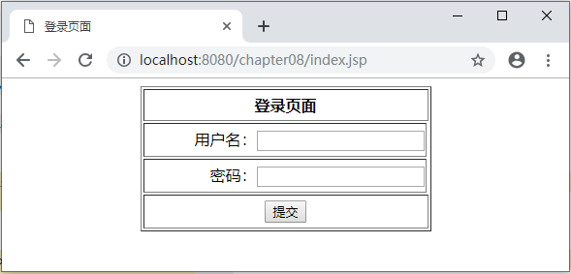
8.1.2 JavaBean种类
STEP 04
在IDEA中启动Tomcat服务器，在浏览器输入地址“http://localhost:8080/chapter08/index.jsp”访问，结果如下图所示。

Slide 19
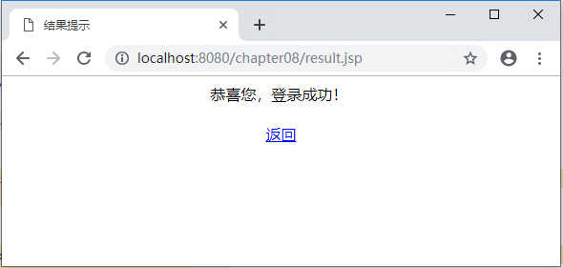
8.1.2 JavaBean种类
STEP 05
在上图所示的登录页面中，输入用户名和密码，单击提交按钮登录成功，结果如下图所示。

Slide 20
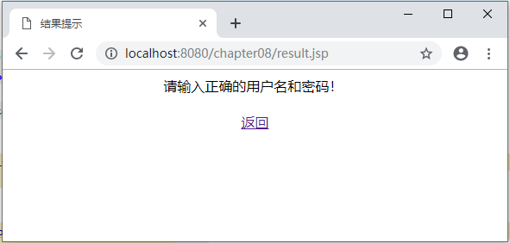
8.1.2 JavaBean种类
STEP 06
在上图所示的登录页面中，若输入的用户名和密码有一项为空或两项都为空，单击提交按钮后登录失败，结果如下图所示。

Slide 21
8.1.3 JavaBean的应用
先定一个小目标！
先定一个小目标！
熟悉JavaBean在JSP的应用

Slide 22
8.1.3 JavaBean的应用
获取JavaBean属性信息
在JavaBean对象中，为了防止外部直接对JavaBean属性的调用，通常将JavaBean中的属性设置为私有的（private），但需要为其提供公共的（public）访问方法，也就是getter方法。

Slide 23
8.1.3 JavaBean的应用
下面通过一个案例讲解如何获取JavaBean属性信息，案例实现步骤如下。在项目chapter08的cn.itcast包下创建名称为Student的类，该类是封装学生对象的JavaBean，在Student类中定义学生属性，并提供相应的getter方法。Student类的实现如下所示。
STEP 01
package cn.itcast;
public class Student {
private String name = "张三";
private int age = 20;
private String sex = "男";
public String getName() {
return name;
}
public int getAge() {
return age;
}
public String getSex() {
return sex;
}
}

Slide 24
8.1.3 JavaBean的应用
在项目chapter08的cn.itcast包下创建stuInfo.jsp页面，在stuInfo.jsp页面中获取JavaBean中的属性信息，该操作通过JSP动作标签实现。stuInfo.jsp的主要代码如下所示。
STEP 02
<body>
<jsp:useBean id="student" class="cn.itcast.Student"></jsp:useBean>
<div>
<ul>
<li>
姓名：<jsp:getProperty name=“student”property="name"></jsp:getProperty>
</li>
<li>
年龄：<jsp:getProperty name="student" property="age"></jsp:getProperty>
</li>
<li>
性别：<jsp:getProperty name="student" property="sex"></jsp:getProperty>
</li>
</ul>
</div>
</body>

Slide 25
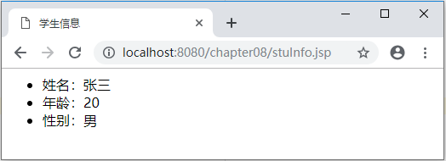
8.1.3 JavaBean的应用
在IDEA中启动Tomcat服务器，在浏览器输入地址“http://localhost:8080/chapter08/stuInfo.jsp”访问，结果如下图所示。
STEP 03

Slide 26
8.1.3 JavaBean的应用
<jsp:useBean>标签和<jsp:getProperty>标签操作Java类
<jsp:useBean>标签和<jsp:getProperty>标签之所以能够操作Java类，是因为我们编写的Java类遵循了JavaBean规范。<jsp:useBean>标签用于获取类的实例，其内部是通过调用类的默认构造方法实现的，所以，JavaBean需要有一个默认的无参构造方法; <jsp:getProperty>标签获取JavaBean中的属性，其内部是通过调用属性的getter方法实现的，所以，JavaBean规范要求为属性提供公共的（public）类型访问方法。只有严格遵循JavaBean规范，才能对其更好地应用，因此，在编写JavaBean时要遵循指定的JavaBean规范。

Slide 27
8.1.3 JavaBean的应用
对JavaBean属性赋值
如果JavaBean提供了setter方法，在JSP页面中就可以通过<jsp:setProperty>标签对其属性进行赋值。

Slide 28
8.1.3 JavaBean的应用
下面通过代码讲解在JSP页面中对JavaBean属性赋值。修改Student类，在Student类中提供各个属性相对应setter方法，具体代码如下所示。
STEP 01
package cn.itcast;
public class Student {
private String name;
private int age;
private String sex;
//...此处省略了getter和setter方法
}

Slide 29
8.1.3 JavaBean的应用
STEP 02
修改stuInfo.jsp，在页面中对Student对象的属性进行赋值并输出，主要代码如下所示。
<jsp:useBean id="student" class="cn.itcast.Student"></jsp:useBean>
<jsp:setProperty name="student" property="name" value="小明"></jsp:setProperty>
<jsp:setProperty name="student" property="age" value="18"></jsp:setProperty>
<jsp:setProperty name="student" property="sex" value="男"> </jsp:setProperty>
<div>
<ul>
<li>
姓名：<jsp:getProperty name="student" property="name"></jsp:getProperty>
</li>
<li>
年龄：<jsp:getProperty name="student" property="age"></jsp:getProperty>
</li>
<li>
性别：<jsp:getProperty name="student" property="sex"></jsp:getProperty>
</li>
</ul>
</div>

Slide 30
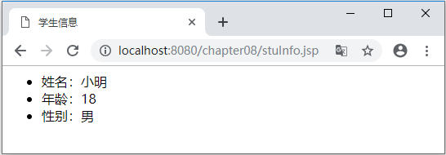
8.1.3 JavaBean的应用
在IDEA中启动Tomcat服务器，在浏览器输入地址“http://localhost:8080/chapter08/stuInfo.jsp”访问，结果如下图所示。
STEP 03

Slide 31
8.1.3 JavaBean的应用
在JSP页面中应用JavaBean
JavaBean在JSP中的应用十分广泛，在JSP页面中，几乎所有的实体对象及业务逻辑的相关处理都由JavaBean进行封装，因此，JavaBean与JSP之间的关系十分密切。在JSP页面中使用JavaBean，不仅可以减少JSP页面中的Java代码，而且可以增强程序的可读性使程序易于维护。

Slide 32
8.1.3 JavaBean的应用
下面通过一个案例讲解JavaBean在JSP中的应用。本案例要求实现图书信息录入功能，主要通过在JSP页面中应用JavaBean进行实现。在项目chapter08的cn.itcast包下创建名称为Book的类，实现对图书信息的封装，Book类相当于图书信息对象的JavaBean。Book类的实现如下所示。
STEP 01
package cn.itcast;
public class Book {
private String bookName;
private double price;
private String author;
//...此处省略了getter和setter方法
}

Slide 33
8.1.3 JavaBean的应用
在项目chapter08的web目录下创建程序的图书信息添加页面add.jsp，该页面用于编写录入图书信息所需的表单，主要代码如下所示。
STEP 02
<form action="info.jsp" method="post">
<table align="center" width="400" height="200" border="1">
<tr>
<td align="center" colspan="2" height="40"><b>添加图书信息</b></td>
</tr>
<tr>
<td align="center">名称：<input type="text" name="bookName"></td>
</tr>
<tr>
<td align="center">价格：<input type="text" name="price"></td>
</tr>
<tr>
<td align="center">作者：<input type="text" name="author"></td>
</tr>
<tr>
<td align="center" colspan="2"><input type="submit" value="添加"></td>
</tr>
</table>
</form>

Slide 34
8.1.3 JavaBean的应用
小提示：使用<jsp:setProperty property="*"/>接收所有参数
表单信息中的属性名称最好设置成为JavaBean中的属性名称，这样就可以通过<jsp:setProperty property="*"/>的形式接收所有参数，这种方式可以减少程序中的代码量。例如，将图书名称文本框的name属性设置为bookName，对应Book类中的bookName。

Slide 35
8.1.3 JavaBean的应用
在项目chapter08的web目录下创建名称为info的JSP页面，用于对index.jsp页面中表单提交的请求数据进行处理，将所获取的图书信息输出到页面中。info.jsp的具体代码如下所示。
STEP 03
<body>
<%request.setCharacterEncoding("UTF-8");%>
<jsp:useBean id="book" class="cn.itcast.Book" scope="page">
<jsp:setProperty name="book" property="*"></jsp:setProperty>
</jsp:useBean>
<table align="center" width="400">
<tr>
<td align="center">名称：<jsp:getProperty property="bookName" name="book"/></td>
</tr>
</tr>
<td align="center">价格：<jsp:getProperty property="price" name="book"/></td>
</tr>
</tr>
<td align="center">作者：<jsp:getProperty property="author" name="book"/></td>
</tr>
</table>
</body>

Slide 36
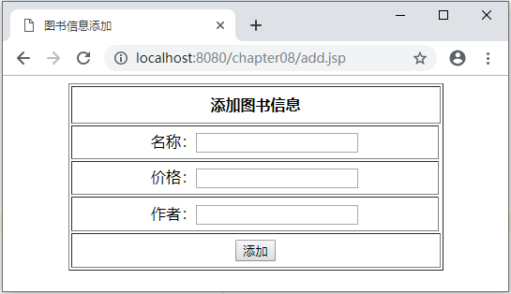
8.1.3 JavaBean的应用
在IDEA中启动Tomcat服务器，在浏览器输入地址“http://localhost:8080/chapter08/add.jsp”访问，访问结果如下图所示。
STEP 04

Slide 37
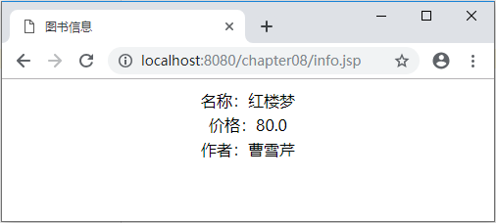
8.1.3 JavaBean的应用
在上图中的图书信息添加页面中，输入图书名称、价格和作者信息，单击添加按钮，运行结果如下所示。
STEP 05

Slide 38
动手实践：使用JavaBean 解决中文乱码
8.2

Slide 39
  8.2 动手实践：使用JavaBean解决中文乱码
先定一个小目标！
先定一个小目标！
通过JavaBean的应用，解决中文乱码

Slide 40
  8.2 动手实践：使用JavaBean解决中文乱码
使用JavaBean解决中文乱码
邮件接收页面接收信息时，经常会出现中文乱码问题，这时，就可以使用JavaBean来解决。要实现JavaBean解决中文乱码，需要构建一个JavaBean类，并在该类中定义一个处理字符编码的方法。对接收的数据进行转码。邮件接收页面接收信息时，首先会调用JavaBean类中处理字符编码的方法，对接收到的数据进行转码，使其与邮件接收页面的编码字符集一致；然后将转码后的数据显示在邮件接收页面中。

Slide 41
  8.2 动手实践：使用JavaBean解决中文乱码
在项目chapter08的cn.itcast包下创建名称为Email的类，实现对Email信息实体对象的封装，具体代码如下所示。
STEP 01
package cn.itcast;
public class Book {
private String title;
private String content;
//...此处省略了getter和setter方法
}

Slide 42
  8.2 动手实践：使用JavaBean解决中文乱码
在项目chapter08的cn.itcast包下创建一个名称为CharactorEncoding的类，在该类中编写toString()方法对字符编码进行转换。CharactorEncoding类主要代码如下所示。
STEP 02
public class CharactorEncoding {
public CharactorEncoding() {
}
public String toString(String str) {
String text= "";
if (str!=null&&!"".equals(str)){
try{
text = new String(str.getBytes("ISO-8859-1"),"UTF-8");
}catch (UnsupportedEncodingException e){
}
}
return text;
}
}

Slide 43
  8.2 动手实践：使用JavaBean解决中文乱码
在项目chapter08的web目录下创建一个名称为email的JSP文件，该文件用于编写发送邮件信息的表单。email.jsp页面具体代码如下所示。
STEP 03
public class CharactorEncoding {
public CharactorEncoding() {
}
public String toString(String str) {
String text= "";
if (str!=null&&!"".equals(str)){
try{
text = new String(str.getBytes("ISO-8859-1"),"UTF-8");
}catch (UnsupportedEncodingException e){
}
}
return text;
}
}

Slide 44
  8.2 动手实践：使用JavaBean解决中文乱码
在项目chapter08的web目录下创建一个名称为release的JSP文件，该文件用于对email.jsp页面中表单提交的请求数据进行处理。release.jsp页面具体代码如下所示。
STEP 04
<body>
<jsp:useBean id="email" class="cn.itcast.Email"></jsp:useBean>
<jsp:useBean id="encoding" class="cn.itcast.CharactorEncoding"></jsp:useBean>
<jsp:setProperty name="email" property="*"></jsp:setProperty>
<div align="center">
<div id="container">
<div id="title">
<%=encoding.toString(email.getTitle())%>
</div>
<hr>
<div id="content">
<%=encoding.toString(email.getContent())%>
</div>
</div>
</div>
</body>

Slide 45
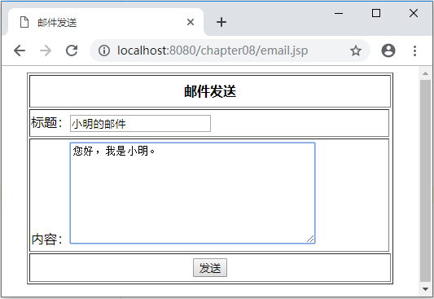
  8.2 动手实践：使用JavaBean解决中文乱码
在IDEA中启动Tomcat服务器，在浏览器输入地址“http://localhost:8080/chapter08/email.jsp”访问，访问结果如下图所示。
STEP 05

Slide 46
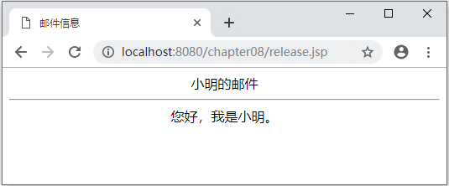
  8.2 动手实践：使用JavaBean解决中文乱码
在上图中的邮件发送页面中，输入邮件标题和内容，单击发送按钮，跳转到接收邮件信息页面，如下图所示。
STEP 06
注意：
如果在JSP页面中使用Java代码调用JavaBean对象中的属性或方法，Java代码所使用的JavaBean对象名为<jsp:useBean>标签中的id属性值。

Slide 47
任务：判断用户名是否有效
先定一个小目标！
先定一个小目标！
通过JavaBean的应用，判断用户名是否有效

Slide 48
任务：判断用户名是否有效
有些网站在用户注册时，用户名只能由字母、数字和下划线组成，并且首字符必须为字母，不允许包含特殊字符等。通过编写工具JavaBean就可以验证输入的用户名是否合法。本任务要求编写一个用于判断用户是否有效的JavaBean，并应用该JavaBean判断用户名是否有效。

Slide 49
任务：判断用户名是否有效
提示：
本任务需要定义一个输入用户名的表单页面以及一个用户名验证反馈页面，还需要定义一个用户名的JavaBean，来对输入的用户名进行验证。
在JSP中，可以应用字符的ASCII码来判断用户名是否有效，其中英文字母的ASCII码范围为65~90（大写字母）和97~122（小写字母）：下划线的ASCII码为95；数字的ASCII码范围在47~58之间。

Slide 50
  任务：判断用户名是否有效
编写JavaBean
在项目chapter08的cn.itcast包下创建名称为Username的类，用于封装用户信息。Username类的实现如下所示。
STEP 01
public class Username {
String reg = "[a-zA-Z]";
String regx = "[a-zA-Z0-9_]";
String username; Boolean isval; String tip; // 省略getter/setter方法
public boolean isValid() {
String name = getUsername();
String firstname = String.valueOf(name.charAt(0));
if(firstname.matches(reg)){// 首字母为字母
for(int i=1;i<name.length();i++){
if(!String.valueOf(name.charAt(i)).matches(regx)){
setTip("用户姓名错误，只能由字母、数字和下划线组成！");
return false; }
}
setTip("用户格式正确！"); return true;
}else{
setTip("用户姓名错误，首字符必须为字母！"); return false; }
}}

Slide 51
  任务：判断用户名是否有效
编写用户输入用户名界面
在项目web目录下创建login.jsp文件，添加用户名文本框以及验证按钮。login.jsp的实现如下所示。
STEP 02
<%@ page contentType="text/html;charset=UTF-8" language="java" %>
<html>
<head>
<title>用户输入用户名界面</title>
</head>
<body>
<form action="judge.jsp" method="post" style="font-size: 20px;">
<li>请输入用户名：<input type="text" name="username"/>只能由字母、数字或者
下划线组成</li>
<li><input type=“submit”name=“submit”value=“验证”/></li>
</form>
</body>
</html>

Slide 52
  任务：判断用户名是否有效
编写验证反馈界面
在项目web目录下创建judge.jsp文件，如果表单被提交，将判断用户名是否有效，并给出提示。judge.jsp的实现如下所示。
STEP 03
<%@ page contentType="text/html;charset=UTF-8" language="java" %>
<jsp:useBean id = "username" class = "cn.itcast.Username" scope = "page">
<jsp:setProperty name = "username" property = "*"/>
</jsp:useBean>
<html>
<head><title>验证反馈界面</title></head>
<body>
<ul style="font-size: 20px;">
<li>输入的用户名为：<jsp:getProperty property = "username" name =
"username"/></li>
<li>&nbsp;&nbsp;&nbsp;是否有效：<jsp:getProperty property = "isval" name
= "username"/></li>
<li>&nbsp;&nbsp;&nbsp;提示信息：<jsp:getProperty property = "tip" name =
"username"/></li>
</ul> </body></html>

Slide 53
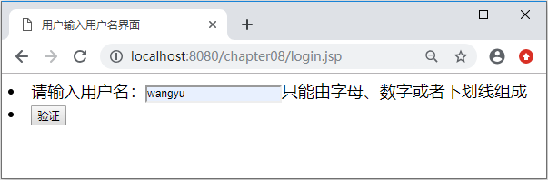
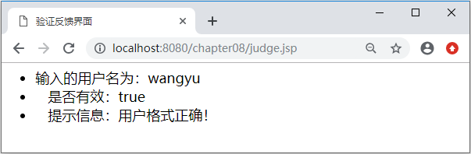
  任务：判断用户名是否有效
运行项目，查看效果
在IDEA中启动Tomcat服务器，然后在浏览器中访问地址http://localhost:8080/chapter08/login.jsp，用户输入用户名界面和验证反馈界面如下面两个图所示。
STEP 04

Slide 54
8.3
JSP开发模型

Slide 55
8.3 JSP开发模型
先定一个小目标！
先定一个小目标！
了解JSP技术开发Web应用程序的两种模型JSP Model1和JSP Model2

Slide 56
8.3 JSP开发模型
JSP的两种开发模型
JSP技术在Web应用程序的开发过程中运用十分广泛，它功能强大，是当前流行的动态网页技术标准之一。使用JSP技术开发Web应用程序，有两种开发模型可供选择，通常我们称为JSP Model1和JSP Model2。

Slide 57
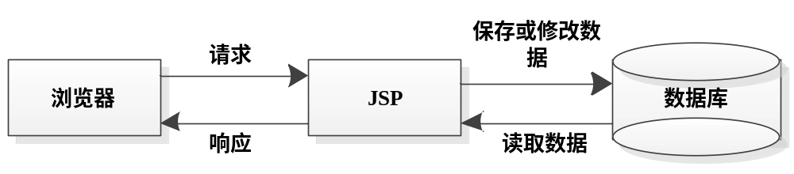
8.3 JSP开发模型
JSP Model1
在讲解JSP Model1开发模型之前，先来了解一下JSP开发的早期模型。在早期使用JSP开发Java Web应用时，JSP文件是一个独立的、能自主完成所有任务的模块，它负责处理业务逻辑、控制网页流程、向用户展示页面等，JSP早期模型的工作原理如下图所示。

Slide 58
8.3 JSP开发模型
JSP Model1
由上图可知，首先浏览器会发送请求给JSP，然后JSP会直接对数据库执行读取、保存或修改等操作，最后JSP会将操作结果响应给浏览器。但是在程序中，JSP页面功能“过于复杂”，会给开发带来一系列的问题，比如JSP页面中HTML代码和Java代码耦合在一起，使得代码的可读性很差，数据、业务逻辑，控制流程混合在一起，使得程序难以修改和维护。为了解决上述问题，SUN公司提供了一种JSP开发的架构模型——JSP Model1。

Slide 59
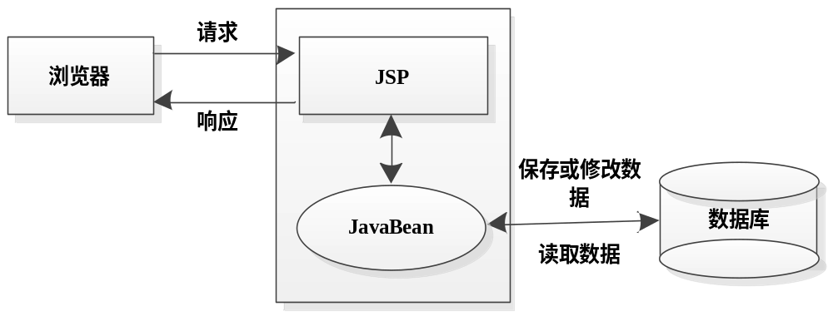
8.3 JSP开发模型
JSP Model1
JSP Model1采用JSP+JavaBean的技术，将页面显示和业务逻辑分开。其中，JSP实现流程控制和页面显示，JavaBean对象封装数据和业务逻辑。JSP Model1的工作原理如下图所示。

Slide 60
8.3 JSP开发模型
JSP Model2
JSP Model1虽然将数据和部分的业务逻辑从JSP页面中分离出去，但是JSP页面仍然需要负责流程控制和显示用户界面，对于一个业务流程复杂的大型应用程序来说，在JSP页面中依旧会嵌入大量的Java代码，这样会给项目管理带来很大的麻烦。为了解决这样的问题，SUN公司在Model1的基础上又提出了JSP Model2架构模型。

Slide 61
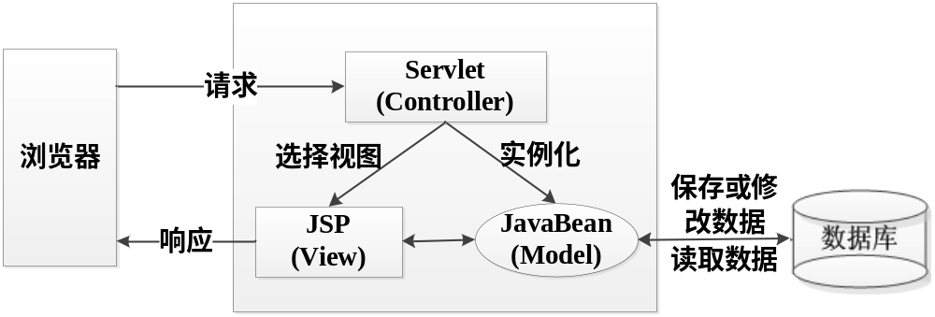
8.3 JSP开发模型
JSP Model2
JSP Model2架构模型采用JSP+Servlet+ JavaBean的技术，此技术将原本JSP页面中的流程控制代码提取出来，封装到Servlet中，实现了页面显示、流程控制和业务逻辑的分离。实际上JSP Model2模型就是MVC（Model-View-Controller，模型-视图-控制器）设计模式，其中控制器的角色由Servlet实现，视图的角色由JSP页面实现，模型的角色是由JavaBean实现。JSP Model2的工作原理如下图所示。

Slide 62
8.3 JSP开发模型
JSP Model2
由上图可知，Servlet充当了控制器的角色，它首先接收浏览器发送的请求，然后根据请求信息实例化JavaBean对象，由JavaBean对象完成数据库操作并将操作结果进行封装，最后选择相应的JSP页面将响应结果显示在浏览器中。

Slide 63
8.4
MVC设计模式

Slide 64
8.4 MVC设计模式
先定一个小目标！
先定一个小目标！
熟悉MVC的三个核心模块：模型、视图和控制器

Slide 65
8.4 MVC设计模式
MVC设计模式
MVC设计模式是施乐帕克研究中心在20世纪80年代为编程语言Smalltalk-80发明的一种软件设计模式，提供了一种按功能对软件进行模块划分的方法。MVC设计模式将软件程序分为三个核心模块：模型（Model）、视图（View）和控制器（Controller）。

Slide 66
8.4 MVC设计模式
MVC设计模式—模型
模型（Model）负责管理应用程序的业务数据、定义访问控制以及修改这些数据的业务规则。当模型的状态发生改变时，它会通知视图发生改变，并为视图提供查询模型状态的方法。

Slide 67
8.4 MVC设计模式
MVC设计模式—视图
视图（View）负责与用户进行交互，它从模型中获取数据向用户展示，同时也能将用户请求传递给控制器进行处理。当模型的状态发生改变时，视图会对用户界面进行同步更新，从而保持与模型数据的一致性。

Slide 68
8.4 MVC设计模式
MVC设计模式—控制器
控制器（Controller）负责应用程序中处理用户交互的部分，它从视图中读取数据，控制用户输入，并向模型发送数据。

Slide 69
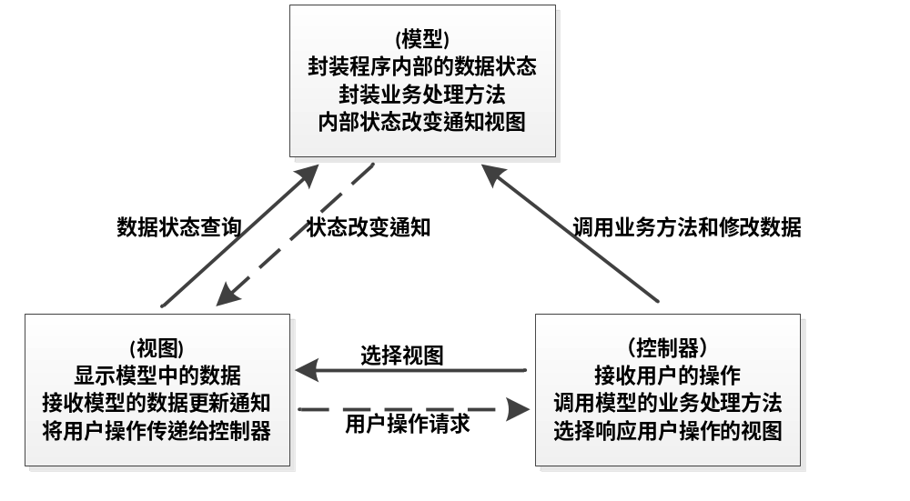
8.4 MVC设计模式
MVC三个模块之间的关系
在上图中，当控制器接收到用户的请求后，会根据请求信息调用模型组件的业务方法，对业务方法处理完毕后，再根据模型的返回结果选择相应的视图组件显示处理结果和模型中的数据。

Slide 70
任务：按照JSP Model2思想实现用户注册功能
先定一个小目标！
先定一个小目标！
按照JSP Model2思想，实现用户注册功能

Slide 71
任务：按照JSP Model2思想实现用户注册功能
JSP Model2模型是一种MVC设计模式，由于MVC设计模式中的功能模块相互独立，并且使用该模式的软件具有极高的可维护性、可扩展性和可复用性，所以，使用MVC设计模式的Web应用越来越受到欢迎。本任务要求按照JSP Model2模型思想编写一个用户注册程序。

Slide 72
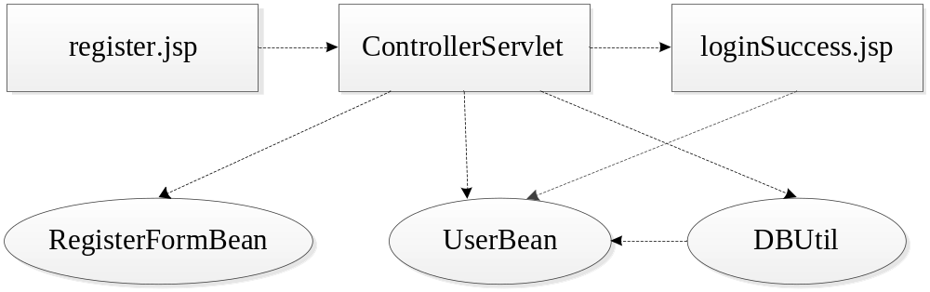
任务：按照JSP Model2思想实现用户注册功能
提示：
实现用户注册需要创建两个JSP页面，注册页面register.jsp和注册成功提示信息页面loginSuccess.jsp；一个负责处理用户注册的请求的Servlet类ControllerServlet；两个JavaBean类，封装注册表单信息的JavaBean类RegisterFormBean和封装用户信息的JavaBean类UserBean；一个访问模拟数据库的辅助类DBUtil，这些组件的关系如下图所示。

Slide 73
任务：按照JSP Model2思想实现用户注册功能
下面结合上图介绍各个组件的功能以及该组件与其他组件的工作关系。
（1）UserBean是封装用户信息的JavaBean，ControllerServlet根据用户注册信息创建出一个UserBean对象，并将UserBean对象添加到DBUtil对象中，loginSuccess.jsp页面从UserBean对象中提取用户信息进行显示。
（2）RegisterFormBean是封装注册表单信息的JavaBean，用于校验从ControllerServlet中获取到的注册表单信息中的各个属性（也就是注册表单内的各个字段中所填写的数据）。
（3）DBUtil是用于访问数据库的辅助类，它相当于一个DAO（数据访问对象）。DBUtil类中封装了一个HashMap对象，用于模拟数据库，HashMap对象中的每一个元素即为一个UserBean对象。
（4）ControllerServlet是控制器，它负责处理用户注册的请求，如果注册成功，就会跳到loginSuccess.jsp页面，如果注册失败，重新跳回到register.jsp页面并显示错误信息。
（5）register.jsp是显示用户注册表单的页面，它将注册请求提交给ControllerServlet处理。
（6）loginSuccess.jsp是用户登录成功后进入的页面，新注册成功的用户自动完成登录，直接进入loginSuccess.jsp页面。

Slide 74
  任务：按照JSP Model2思想实现用户注册功能
JSP Model2模型思想实现用户注册程序的具体步骤如下。
创建项目，编写JavaBean
（1）编写UserBean类：在项目chapter08的src目录下创建包cn.itcast.chapter08.model2.domain，在包中定义UserBean类用于封装用户信息。UserBean类的实现如下所示。
STEP 01
public class UserBean {
private String name; //定义用户名
private String password; //定义密码
private String email; //定义邮箱
// 省略getter/setter方法
}

Slide 75
  任务：按照JSP Model2思想实现用户注册功能
（2）编写RegisterFormBean类：在cn.itcast.chapter08.model2.domain包中定义RegisterFormBean类用于封装注册表单信息。RegisterFormBean类的实现如下所示。
STEP 01
public class RegisterFormBean {
private String name; //定义用户名
private String password; //定义密码
private String password2; //定义确认密码
private String email; //定义邮箱
// 定义成员变量errors,用于封装表单验证时的错误信息
private Map<String, String> errors = new HashMap<String, String>();
// 省略getter/setter方法
public boolean validate() {
boolean flag = true;
// 此处只展示了对email格式的校验采用了正则表达式，其他省略
if (email == null || email.trim().equals("")) {
errors.put("email", "请输入邮箱."); flag = false;
} else if (!email
.matches("[a-zA-Z0-9_-]+@[a-zA-Z0-9_-]+(\\.[a-zA-Z0-9_-]+)+")) {
errors.put("email", "邮箱格式错误."); flag = false;
}return flag; }}

Slide 76
任务：按照JSP Model2思想实现用户注册功能
创建工具类
在chapter08项目的src下创建包cn.itcast.chapter08.model2.util，在包中定义DBUtil类，代码如下所示。
STEP 02
public class DBUtil {
private static DBUtil instance = new DBUtil();
// 定义users集合，用于模拟数据库
private HashMap<String,UserBean> users = new HashMap<String,UserBean>();
private DBUtil() {
// 向数据库(users)中存入两条数据
UserBean user1 = new UserBean();
user1.setName("Jack");
user1.setPassword("12345678");
user1.setEmail("jack@it315.org");
users.put("Jack ",user1);
UserBean user2 = new UserBean();
user2.setName("Rose");
user2.setPassword("abcdefg");
user2.setEmail("rose@it315.org");
users.put("Rose ",user2); }
public static DBUtil getInstance(){
return instance;}
// 获取数据库(users)中的数据
public UserBean getUser(String userName) {
UserBean user = (UserBean) users.get(userName); return user; }
// 向数据库(users)插入数据
public boolean insertUser(UserBean user) {
if(user == null) { return false; }
String userName = user.getName();
if(users.get(userName) != null) {
return false; }
users.put(userName,user); return true;}
}

Slide 77
  任务：按照JSP Model2思想实现用户注册功能
创建Servlet
在chapter08项目下创建包cn.itcast.chapter08.model2.web，在包中定义ControllerServlet类，用于处理用户请求。ControllerServlet类的实现如下所示。
STEP 03
// 只展示了doPost()方法
public void doPost(HttpServletRequest request,
HttpServletResponse response) throws ServletException, IOException {
response.setHeader("Content-type", "text/html;charset=GBK");
response.setCharacterEncoding("GBK");
// 获取用户注册时表单提交的参数信息
String name = request.getParameter("name"); //省略...
// 将获取的参数封装到注册表单相关的RegisterFormBean类中
RegisterFormBean formBean = new RegisterFormBean();
formBean.setName(name); // 省略...
// 验证参数填写是否符合要求，不符合，转发到register.jsp重新填写，省略
// 参数填写符合要求，则将数据封装到UserBean类中，省略...
boolean b = DBUtil.getInstance().insertUser(userBean); // 调用DBUtil类
// 如果返回为false，注册的用户已存在，重定向到register.jsp重新填写，省略
response.getWriter().print("恭喜你注册成功，3秒钟自动跳转");
request.getSession().setAttribute("userBean", userBean);
response.setHeader("refresh","3;url=loginSuccess.jsp");
}

Slide 78
  任务：按照JSP Model2思想实现用户注册功能
创建JSP页面
（1）编写register.jsp 文件：在项目chapter08的web文件夹下创建register.jsp文件，该文件是用户注册的表单页面，用于接收用户的注册信息。register.jsp页面代码如下所示。
STEP 04
// 只展示了<form>标签中的内容
<form action="/chapter08/ControllerServlet" method="post"><h3>用户注册</h3>
<div id="outer"><div><div class="ch">姓名:</div><div class="ip">
<input type="text" name="name" value="${formBean.name }" />
<span>${formBean.errors.name}${DBMes}</span></div></div>
<div> <div class="ch">密码:</div><div class="ip">
<input type=“text” name=“password”> <span>${formBean.errors.password}</span></div></div>
<div><div class="ch">确认密码:</div><div class="ip">
<input type="text" name="password2">
<span>${formBean.errors.password2}</span></div></div>
<div><div class="ch">邮箱:</div><div class="ip">
<input type="text" name="email" value="${formBean.email }" >
<span>${formBean.errors.email}</span></div></div>
<div id="bt">
<input type="reset" value="重置 " />
<input type="submit" value="注册" /></div></div></form>

Slide 79
  任务：按照JSP Model2思想实现用户注册功能
（2）编写loginSuccess.jsp文件：在web目录下创建loginSuccess.jsp文件，该文件是用户登录成功的显示页面，代码如下所示。
STEP 04
// 只展示了<body>标签中的内容
<body>
<% if (session.getAttribute("userBean") == null) { %>
<jsp:forward page="register.jsp" />
<% return; } %>
<div id="main">
<div id="welcome">恭喜你，登录成功</div>
<hr />
<div>您的信息</div>
<div><ul>
<li>您的姓名:${userBean.name }</li>
<li>您的邮箱:${userBean.email }</li>
</ul></div>
</div>
</body>

Slide 80
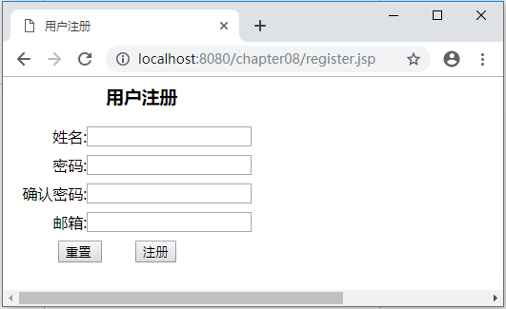
  任务：按照JSP Model2思想实现用户注册功能
运行程序，测试结果
在IDEA中将chapter08项目发布到Tomcat服务器，并启动服务器，然后在浏览器地址栏中输入地址“http://localhost:8080/chapter08/register.jsp”访问register.jsp页面，浏览器的显示结果如下图所示。
STEP 05

Slide 81
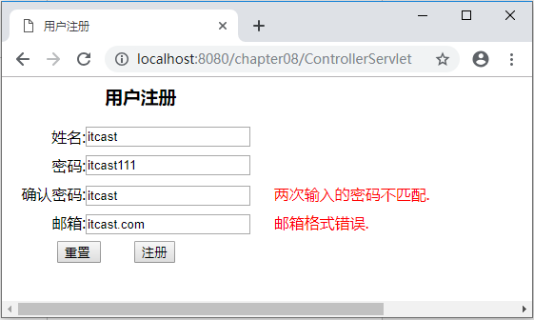
任务：按照JSP Model2思想实现用户注册功能
在上图所示的表单中填写用户信息进行注册，如果注册的信息不符合表单验证规则，那么当单击“注册”按钮后，程序会再次跳回到注册页面，提示注册信息错误。例如，用户填写注册信息时，如果两次填写的密码不一致，并且邮箱格式错误，那么当单击“注册”按钮后，页面的显示结果如下图所示。

Slide 82
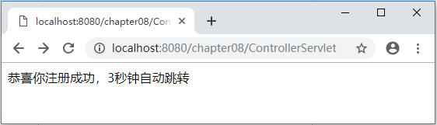
任务：按照JSP Model2思想实现用户注册功能
重新填写用户信息，如果用户信息全部填写正确，当单击“注册”按钮后，可以看到 “恭喜你注册成功，3秒钟自动跳转”的提示信息，如下图所示。

Slide 83
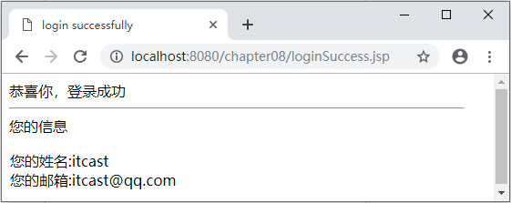
任务：按照JSP Model2思想实现用户注册功能
等待3秒钟后，页面会自动跳转到用户成功登录页面，并显示出用户信息，如下图所示。

Slide 84
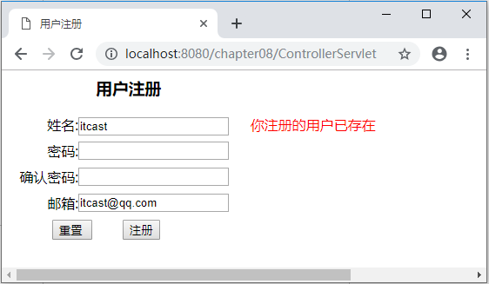
任务：按照JSP Model2思想实现用户注册功能
需要注意的是，在用户名为“itcast”的用户注册成功后，如果再次以“itcast”为用户名进行注册，程序同样会跳转到register.jsp注册页面，并提示“你注册的用户已存在”，提示信息如下图所示。

Slide 85
本章小结
本
章
小
结
本章主要讲解了JavaBean技术与JSP开发模型的相关知识。首先讲解了JavaBean技术的相关知识，包括JavaBean的概念、JavaBean的种类和JavaBean的应用，又通过任务的形式使用JavaBean解决了乱码问题；然后介绍了JSP开发模型，包括JSP Model1和JSP Model2两种开发模型；最后介绍了MVC设计模式，并从模型、视图、控制器三个方面进行了讲解。通过本章的学习，读者可以对JavaBean的应用、JSP开发模型和MVC设计模式的基础知识有一定的了解，在动态网页开发中，会经常应用到JavaBean技术、JSP开发模型以及MVC设计模式的相关知识，读者应该熟练掌握本章内容。

